Slide 1
Problemas de Hornos y Calderas
Resueltos
Operaciones Unitarias 2018

Slide 2
Cálculo de la Temperatura Teórica de LLama
La llama alcanza una temperatura como consecuencia del aporte de calor de:
Aire de Combustión
Gas Combustible, si está precalentado
Calor liberado por la combustión
  Sumando estos calores, tenemos el contenido de calor en los gases de combustión.

Slide 3
Debemos conocer la cantidad de aire ingresado por Kg. de combustible quemado, fijado por el % de CO₂ con el que se trabaja
Trabajamos con Carbón de R.Turbio, aire con temperatura de 30º y sin exceso de aire.
Tomando como base de calculo T_{o} = 0º
Nuestro % de CO₂ es ( de la gráfica)= 18,7%
Reducimos nuestro cálculo de un combustible en base húmeda a base seca.

Slide 4
Composición del Combustible

Slide 6
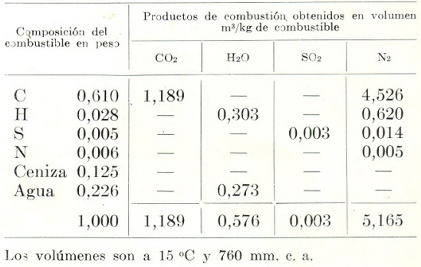
Productos de Combustión Formados
Con los datos de la tabla calculamos los productos de la combustión formados.

Slide 7
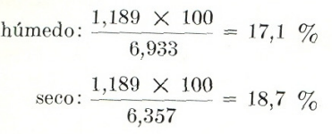
Productos de Combustión Formados
El total de los gases de la combustión formados es:
  Húmedo: 6.933 m³/ kg de combustible
  Seco: 6.357 m³/ kg de combustible
El % de CO₂ en los gases producidos es:
En la misma forma se calcula la composición porcentual de los demás componentes

Slide 8
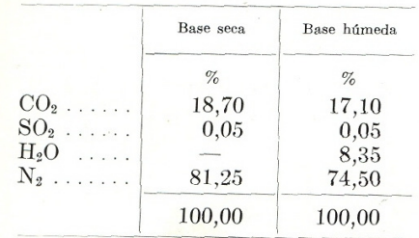
Productos de Combustión Formados
Se observa el resultado en % en volumen al quemar 1 Kg de carbón de Rio Turbio. También se puede obtener los resultados en peso utilizando los datos de la tabla Nº2
El aire necesario para la combustión, tomando la composición del carbón corregida, teniendo en cuenta la influencia del oxígeno presente en la composición del combustible se calcula en base a los datos de la tabla Nº2

Slide 9
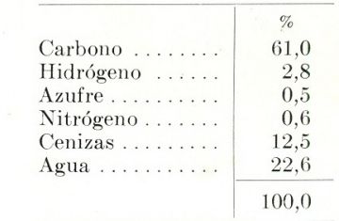
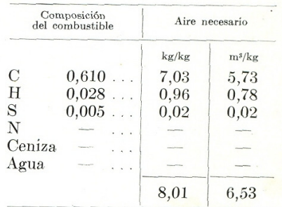
Composición del Combustible Corregida
Aire necesario 8,01Kg /Kg de combustible
O 6,53 m³/ Kg de combustible

Slide 10
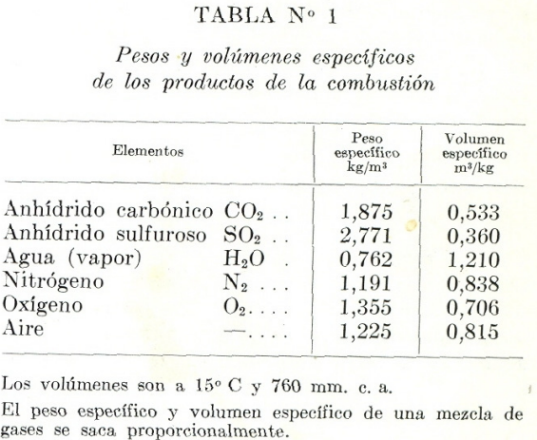

Slide 11
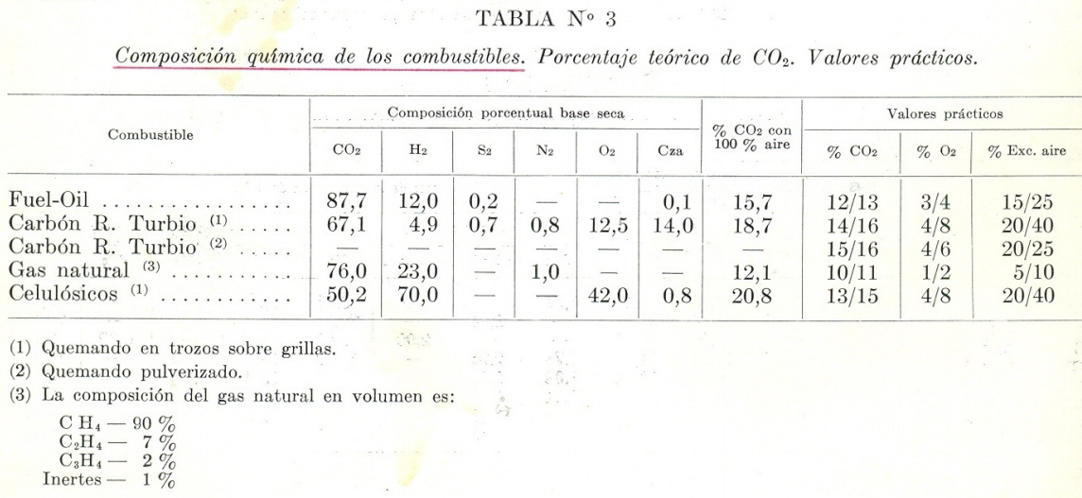
Valores de CO₂ y O₂ en una Combustión

Slide 13
Calores Específicos de gases y vapor de agua

Slide 14
Calor aportado por el aire
De la tabla leemos el calor específico del aire Cp= 0,241
El calor aportado por el aire será:
  Q = m x Cp x ΔT = 8,01 Kg/kg x 0,241 Kcal /Kg °C x (30 – 0) °C
  Q = 57,7 Kcal/ kg
El calor total será: PCI del combustible + Q aportado por el aire
QT = 5800 Kcal/kg + 57,7 Kcal/ kg = 5857,7 Kcal/kg
Aportado por Kg de combustible quemado.

Slide 15
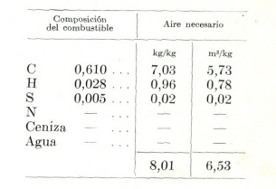
Aire Necesario

Slide 16
Temperatura de la llama
Este calor producido, elevará la temperatura de los gases de combustión el cuál se calcula de forma inversa a la anterior.
De la tabla leemos el calor específico promedio de los gases Cp= 0,27
El calor aportado por la combustión es: 5857,7 Kcal/kg
El peso de gases de la combustión será: 9,01 kg formado por 8,01 de aire + 1 Kg de combustible
De aquí que la temperatura teórica de la llama es:
  5857,7 Kcal/kg = m x Cp x ΔT = 9,01 Kg/kg x 0,27 Kcal /Kg °C x (Tllama – 0) °C
  Despejando Tllama = 5857,7 Kcal/kg / (9,01 Kg/kg x 0,27 Kcal /Kg °C) = 2407°C
  Tllama = 2407°C
Esta sería la temperatura teórica de llama de la combustión de 1kg de carbón de Rio Turbio sin exceso de aire.

Slide 17
Ejercicio Propuesto
Idem anterior pero con exceso de aire del 30%. R= 1907ºC
Idem anterior pero precalentando el aire a 573 K. y exceso de aire del 30%. R = 2044 ºC
Idem anterior pero con aire a 30ºC y temperatura de salida de chimenea
a 350ºC. Calcule las perdidas x chimenea. R = 16,7%

Slide 18
Determinación del Contenido Térmico
Consultando la tabla de Propiedades del Vapor saturado, calcule el calor disponible cuando se condensa vapor a 300,02°F.
De los resultados en Kcal/kg .

Slide 19
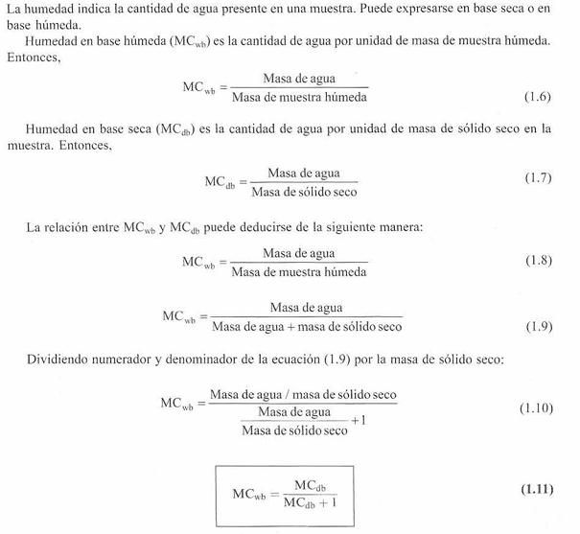
Humedad

Slide 20
